Slide 1
BEZPIECZEŃSTWO W RUCHU DROGOWYM
W GARNIZONIE ŚWIETOKRZYSKIM

Slide 2
LICZBA WYPADKÓW DROGOWYCH
W OKRESIE OD 2010 DO 2016 ROKU
 | 2010 | 2011 | 2012 | 2013 | 2014 | 2015 | Stan na 23.11.2016
WYPADKI | 1574 | 1578 | 1395 | 1394 | 1304 | 1357 | 1193
ZABICI | 197 | 179 | 136 | 143 | 131 | 108 | 94
RANNI | 2025 | 1863 | 1714 | 1724 | 1612 | 1678 | 1493
Notes:
2

Slide 3
Ofiary wypadków drogowych w latach 2002-2015 z uwzględnieniem pieszych.
Notes:
3

Slide 4
ZAŁOŻENIA NARODOWEGO PROGRAMU
BEZPIECZEŃSTWA RUCH DROGOWEGO NA LATA 2013 - 2020
Wyznaczony cel to zmniejszenie do 50 % liczby zabitych osób w stosunku do ilości osób zabitych w 2010 roku
Notes:
4

Slide 5
ZDARZENIA DROGOWE ZAISTNIAŁE NA TERENIE WOJ. ŚWIĘTOKRZYSKIEGO W OKRESIE
1 STYCZEŃ – 23 LISTOPADA 2016 / 2015 r.

Slide 6
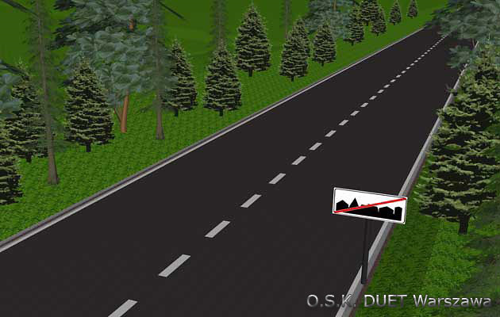
DŁUGOŚĆ DRÓG PUBLICZNYCH O NAWIERZCHNI TWARDEJ W 2014 ROKU [KM]
Notes:
6

Slide 7
LICZBA ZAREJESTROWANYCH POJAZDÓW
W OKRESIE OD 2010 DO 2014 ROKU
RODZAJ POJAZDU \ ROK | 2010 | 2011 | 2012 | 2013 | 2014
SAMOCHODY OSOBOWE | 539730 | 563220 | 578703 | 594836 | 609767
AUTOBUSY | 4249 | 4334 | 4323 | 4368 | 4405
SAMOCHODY CIĘŻAROWE I CIĄGNIKI SIODŁOWE | 114742 | 111792 | 120825 | 123127 | 126156
CIĄGNIKI BALASTOWE I ROLNICZE | 84293 | 85521 | 86707 | 89140 | 91129
MOTOCYKLE | 35907 | 37457 | 38721 | 40120 | 41059
OGÓŁEM | 783698 | 802324 | 834300 | 857229 | 878072
Roczna dynamika zmian [%] |  | 2,4 | 4,0 | 2,7 | 2,4
Notes:
7

Slide 8
LICZBA ZAREJESTROWANYCH POJAZDÓW
A LICZBA WYPADKÓW DROGOWYCH
W OKRESIE OD 2010 DO 2014 ROKU
OBSZARY MONITOROWANE STYCZEŃ - WRZESIEŃ 2016 r. w porównaniu do 2015 r.
Notes:
8

Slide 9
LICZBA ZAREJESTROWANYCH MOTOCYKLI A LICZBA WYPADKÓW DROGOWYCH Z UDZIAŁEM MOTOCYKLI I MOTOROWERÓW W OKRESIE OD 2010 DO 2014 ROKU.
Notes:
9

Slide 10
LICZBA ZDARZEŃ DROGOWYCH Z UDZIAŁEM
NIECHRONIONYCH UCZESTNIKÓW RUCHU DROGOWEGO
W LATACH 2010-2016
LICZBA ZDARZEŃ DROGOWYCH Z UDZIAŁEM ROWERZYSTÓW
 |  | 2010 |  |  | 2011 | 2012 | 2013 | 2014 | 2015 | Stan na 23.11.2016
WYPADKI |  | 116 |  |  | 163 | 142 | 151 | 147 | 144 | 155
ZABICI |  | 7 |  |  | 11 | 7 | 13 | 11 | 12 | 12
RANNI |  | 104 |  |  | 142 | 133 | 128 | 128 | 127 | 138
KOLIZJE |  | 146 |  |  | 201 | 174 | 190 | 199 | 193 | 202
LICZBA WYPADKÓW ŚMIERTELNYCH Z UDZIAŁEM PIESZYCH
 |  | 2010 |  |  | 2011 | 2012 | 2013 | 2014 | 2015 | Stan na 23.11.2016
WYPADKI |  | 78 |  |  | 75 | 62 | 57 | 58 | 48 | 34
ZABICI |  | 81 |  |  | 76 | 62 | 58 | 58 | 50 | 34
Notes:
10

Slide 11
DYNAMIKA ZDARZEŃ DROGOWYCH I ICH SKUTKÓW
WEDŁUG RODZAJU DRÓG
W OKRESIE 1 STYCZEŃ – 23 LISTOPADA 2016 / 2015 r. [%]
 | WYPADKI |  | ZABICI |  | RANNI |  | KOLIZJE
 | 2015 | 2016 | 2015 | 2016 | 2015 | 2016 | 2015 | 2016
DROGA GMINNA | 197 | 183 | 5 | 9 | 229 | 212 | 2210 | 2237
DROGA KRAJOWA | 274 | 304 | 35 | 34 | 371 | 426 | 2076 | 2336
DROGA POWIATOWA | 405 | 413 | 22 | 27 | 500 | 504 | 2717 | 2802
DROGA WOJEWÓDZKA | 303 | 283 | 22 | 24 | 382 | 341 | 1794 | 1936
DROGA INNA | 8 | 17 | 0 | 0 | 8 | 19 | 462 | 841
OGÓŁEM | 1187 | 1200 | 84 | 94 | 1490 | 1502 | 9259 | 10152
Notes:
11

Slide 12
DYNAMIKA WYPADKÓW DROGOWYCH
WEDŁUG RODZAJU UŻYTKOWNIKA DROGI
W OKRESIE 1 STYCZEŃ – 23 LISTOPADA 2016 / 2015 r. [%]
 | ZABICI |  | RANNI
 | 2015 | 2016 | 2015 | 2016
PIESI | 35 | 34 | 217 | 232
ROWERZYŚCI | 12 | 12 | 120 | 137
MOTOROWERZYŚCI | 2 | 3 | 81 | 74
MOTOCYKLIŚCI | 6 | 7 | 65 | 63
UŻYTKOWNICY POZOSTAŁYCH POJAZDÓW | 29 | 38 | 1007 | 996
OGÓŁEM | 84 | 94 | 1490 | 1502
Notes:
12

Slide 13
DYNAMIKA WYPADKÓW DROGOWYCH
WEDŁUG WIEKU UŻYTKOWNIKA DROGI
W OKRESIE 1 STYCZEŃ – 23 LISTOPADA 2016 / 2015 r. [%]
 | WYPADKI |  | ZABICI |  | RANNI
WIEK | 2015 | 2016 | 2015 | 2016 | 2015 | 2016
0-6 | 37 | 54 | 0 | 0 | 39 | 63
7-14 | 79 | 97 | 2 | 0 | 85 | 115
15-17 | 66 | 76 | 5 | 1 | 65 | 77
18-24 | 377 | 380 | 9 | 10 | 265 | 235
25-39 | 604 | 629 | 11 | 20 | 410 | 370
40-59 | 550 | 566 | 33 | 24 | 337 | 351
60 plus | 362 | 386 | 24 | 39 | 289 | 287
OGÓŁEM | 1187 | 1200 | 84 | 94 | 1490 | 1502
Notes:
13

Slide 14
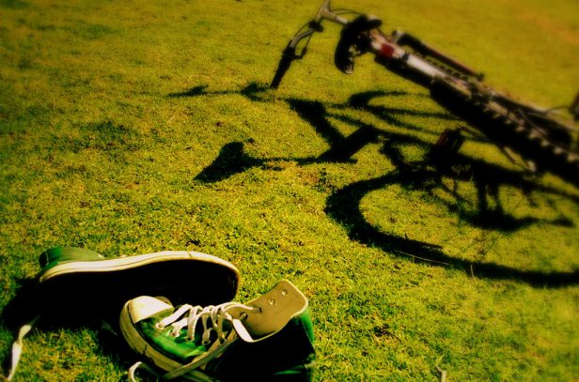
GŁÓWNE PRZYCZYNY WYPADKÓW DROGOWYCH
GRZECHY PIESZYCH
WCHODZENIE BEZPOSREDNIO POD NADJEŻDŻAJĄCY POJAZD
CHODZENIE NIEWŁAŚCIWĄ STRONĄ DROGI
NIESTOSOWANIE SIĘ DO SYGNALIZACJI ŚWIETLNEJ
Notes:
14

Slide 15
Bądź WIDOCZNY!
W nocy pieszy ubrany w ciemny strój
jest widziany przez kierującego samochodem
z odległości około 20 - 30 metrów
Jeśli ma na sobie jasne ubranie – z 50 metrów
Kiedy zaś posiada elementy odblaskowe –
widać go już z odległości 150 metrów!
prędkość pojazdu
80 km/h
30 m
1,2 sekundy
150 m
7 sekund
Notes:
15

Slide 16
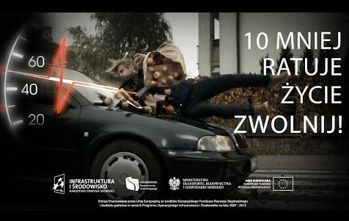
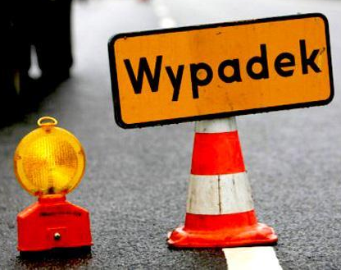
GŁÓWNE PRZYCZYNY WYPADKÓW DROGOWYCH
Z WINY KIERUJĄCYCH
Z WINY KIERUJĄCYCH
NADMIERNA PRĘDKOŚĆ
NIEUSTĄPIENIE PIERWSZEŃSTWA PRZEJAZDU
NIEPRAWIDŁOWE WYPRZEDZANIE
Notes:
16

Slide 17
LICZBA BADAŃ I UJAWNIONYCH KIERUJĄCYCH BĘDĄCYCH W STANIE PO UŻYCIU ALKOHOLU LUB W STANIE NIETRZEŹWOŚCI PRZEZ POLICJANTÓW RUCHU DROGOWEGO
W OKRESIE STYCZEŃ - PAŹDZIERNIK 2016 / 2015 r.
JEDNOSTKA | LICZBA BADAŃ STANU TRZEŹWOŚCI |  |  | LICZBA UJAWNIONYCH KIERUJĄCYCH
 | 2015 | 2016 | + / - | 2015 | 2016 | + / -
Kielce | 77784 | 79192 | +1408 | 917 | 828 | -89
Busko Zdrój | 31713 | 31725 | +12 | 169 | 159 | -10
Jędrzejów | 43914 | 44287 | +373 | 328 | 434 | +106
Kazimierza W. | 19959 | 20064 | +105 | 121 | 96 | -25
Końskie | 28464 | 33973 | +5509 | 256 | 196 | -60
Opatów | 23094 | 23208 | +114 | 186 | 131 | -55
Ostrowiec Św. | 30538 | 32049 | +1511 | 174 | 169 | -5
Pińczów | 18197 | 19156 | +959 | 160 | 131 | -29
Sandomierz | 27944 | 26897 | -1047 | 242 | 291 | +49
Skarżysko K. | 30154 | 29208 | -946 | 155 | 159 | +4
Starachowice | 35883 | 37132 | +1249 | 198 | 160 | -38
Staszów | 17617 | 18819 | +1202 | 185 | 154 | -31
Włoszczowa | 18795 | 19878 | +1083 | 206 | 177 | -29
RAZEM: | 424005 | 430090 | +6085 | 3297 | 3085 | -212
Notes:
17

Slide 18
OBSZARY MONITOROWANE 1 STYCZEŃ – 23 LISTOPAD 2016 r.
POWIAT | ZATRZYMANE PRAWA JAZDY ( >50 km/h ) | ZASTOSOWANIE art. 86 § 3 kw (rażące naruszenia) | NIEUŻYWANIE ELEMENTÓW ODBLASKOWYCH
Kielce | 374 | 108 | 205
Busko Zdrój | 257 | 24 | 93
Jędrzejów | 377 | 52 | 141
Kazimierza W. | 17 | 16 | 40
Końskie | 205 | 26 | 130
Opatów | 230 | 22 | 139
Ostrowiec Św. | 112 | 30 | 97
Pińczów | 32 | 10 | 62
Sandomierz | 407 | 65 | 164
Skarżysko K. | 138 | 33 | 51
Starachowice | 63 | 63 | 65
Staszów | 128 | 45 | 149
Włoszczowa | 82 | 19 | 97
RAZEM | 2491 | 513 | 1466
Notes:
18

Slide 19
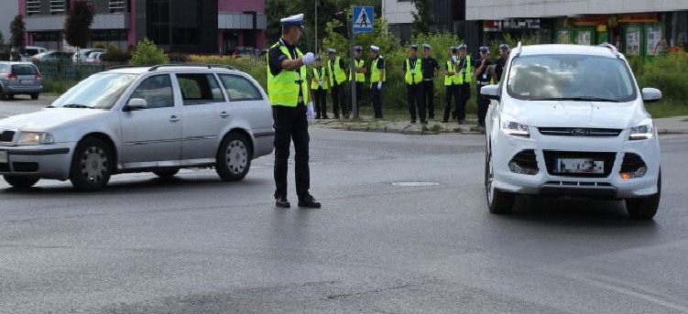
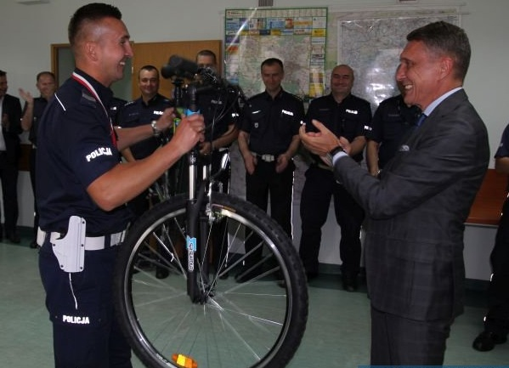
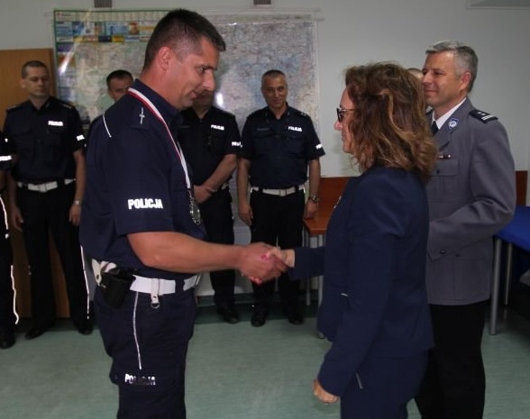
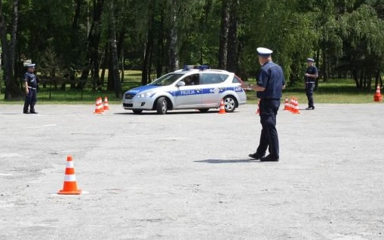
DZIAŁANIA POLICJI GARNIZONU ŚWIĘTOKRZYSKIEGO W CELU POPRAWY STANU BEZPIECZEŃSTWA W RUCHU DROGOWYM W OKRESIE 1 STYCZEŃ – 23 LISTOPAD 2016 r.
Wzmocnienie komórek ruchu drogowego poprzez delegowanie czasowe policjantów OPP Kielce i Wydziału Konwojowego KWP w Kielcach;
Zwiększenie liczby patroli na drogach województwa świętokrzyskiego doraźnie kierując policjantów z OPP Kielce, Wydziału Konwojowego KWP w Kielcach i innych komórek organizacyjnych do pełnienia służby w komórkach ruchu drogowego;
Codzienne kierowanie maksymalnej liczby policjantów ruchu drogowego do pełnienia służby zewnętrznej;
Ciągłe doskonalenie zawodowe policjantów Ruchu Drogowego i rywalizacja o tytuł „Policjanta Roku Ruchu Drogowego”
Sporządzenie 434 wniosków o sprawdzenie kwalifikacji i cofnięcie uprawnień do kierowania na podstawie przepisów art. 114 i art. 140 ustawy prawo o ruchu drogowym;
Prowadzenie działań profilaktyczno-edukacyjnych przez Wydział Ruchu Drogowego KWP w Kielcach, Komedę Miejską Policji oraz Komendy Powiatowe Policji w garnizonie świętokrzyskim na rzecz poprawy bezpieczeństwa ruchu drogowego.
Notes:
19

Slide 20
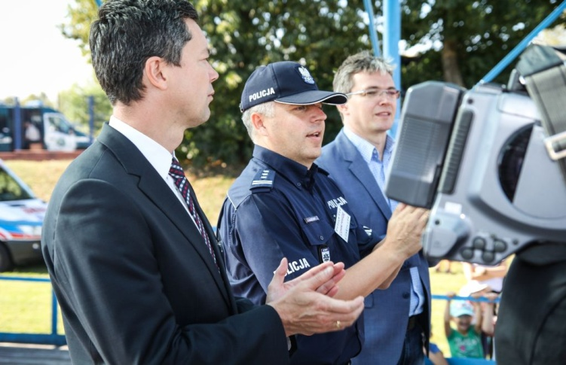
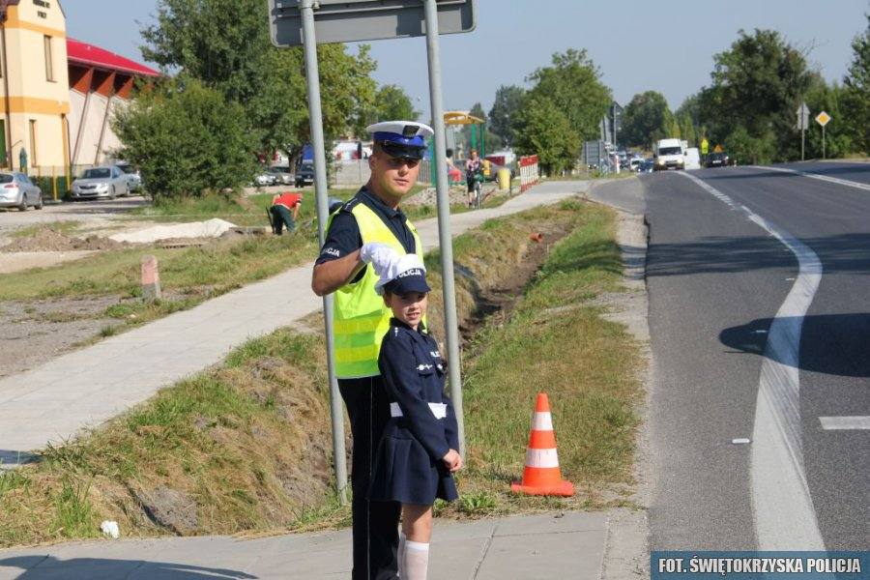
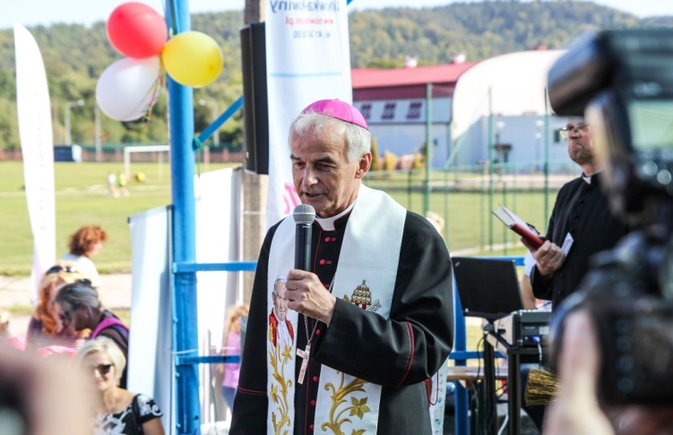
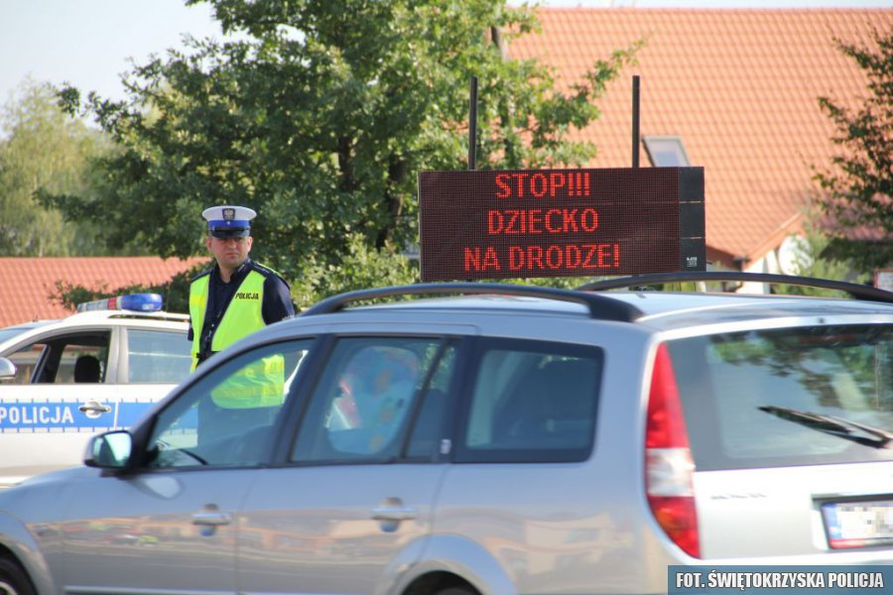
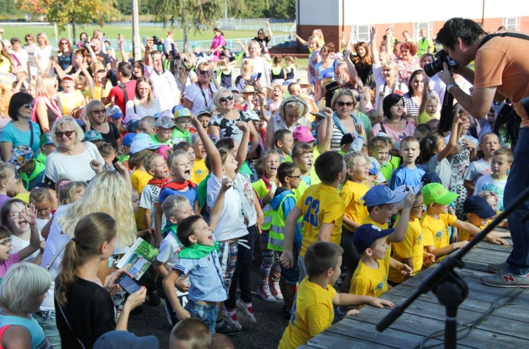
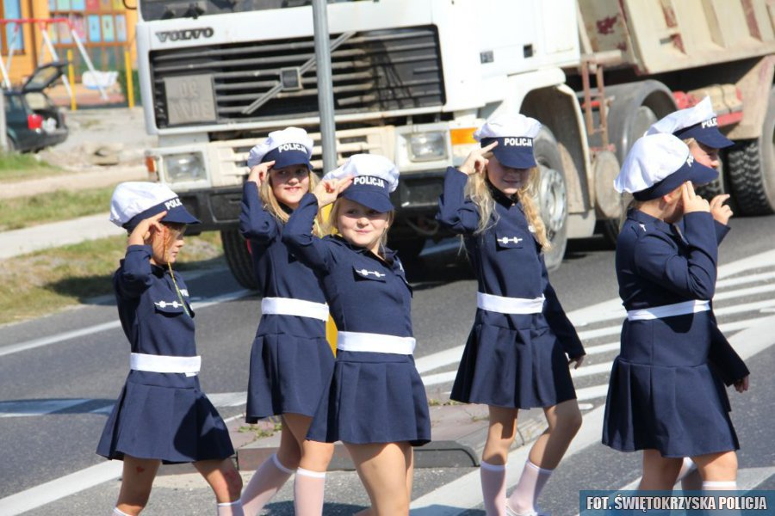
DZIAŁANIA POLICJI GARNIZONU ŚWIĘTOKRZYSKIEGO W CELU POPRAWY STANU BEZPIECZEŃSTWA W RUCHU DROGOWYM W OKRESIE 1 STYCZEŃ – 23 LISTOPADA 2016 r.
Działania profilaktyczno-edukacyjne prowadzone są w oparciu o założenia programu rządowego „Razem Bezpiecznie” oraz „Bezpieczne Świętokrzyskie” w ramach autorskiego programu profilaktyczno-edukacyjnego KWP w Kielcach pod nazwą „Życie jest zbyt cenne nie zostawiaj go na drodze” oraz z jego podprogramem „Raz, dwa, trzy, bądź bezpieczny i Ty”. Realizowane są one zgodnie z harmonogramem działań przy współpracy z podmiotami zewnętrznymi (Wojewódzką Radą Bezpieczeństwa Ruchu Drogowego, WORD, PZMOT, Automobilklubem Kieleckim, Kuratorium Oświaty, Kurią Diecezjalną, KRUS, PIP, Krajowym Centrum BRD), samorządami oraz innymi instytucjami statutowo odpowiedzialnymi za poprawę bezpieczeństwa.
Notes:
20

Slide 21
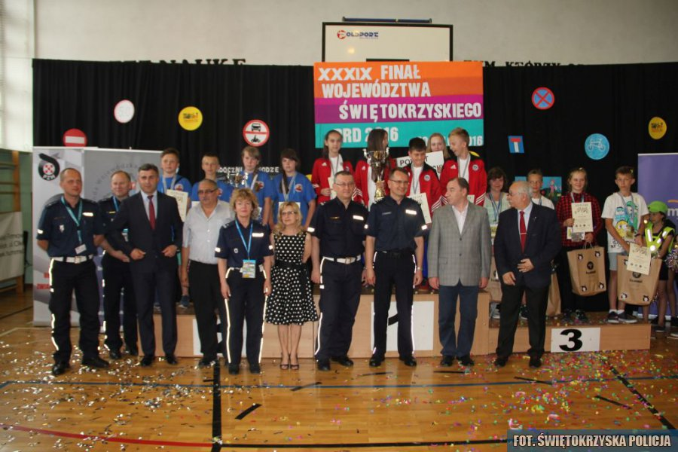
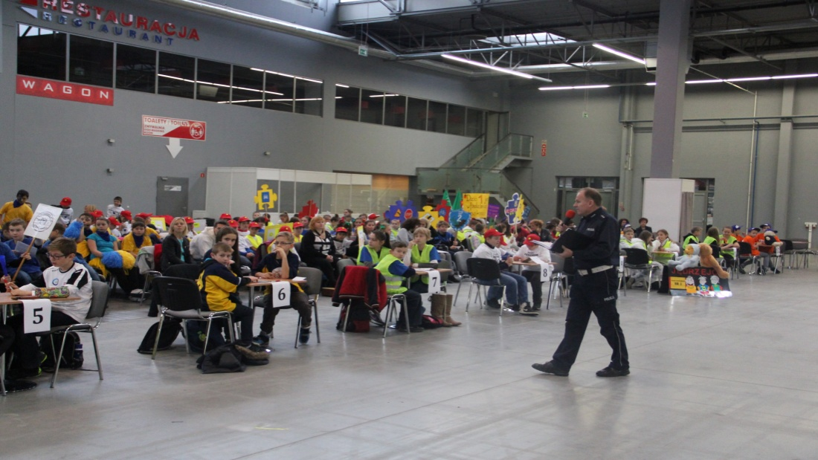
DZIAŁANIA POLICJI GARNIZONU ŚWIĘTOKRZYSKIEGO W CELU POPRAWY STANU BEZPIECZEŃSTWA W RUCHU DROGOWYM W OKRESIE 1 STYCZEŃ – 23 LISTOPADA 2016 r.
Współorganizacja konkursów i turnieju bezpieczeństwa w ruchu drogowym dla szkół podstawowych, gimnazjalnych i średnich.
Notes:
21

Slide 22
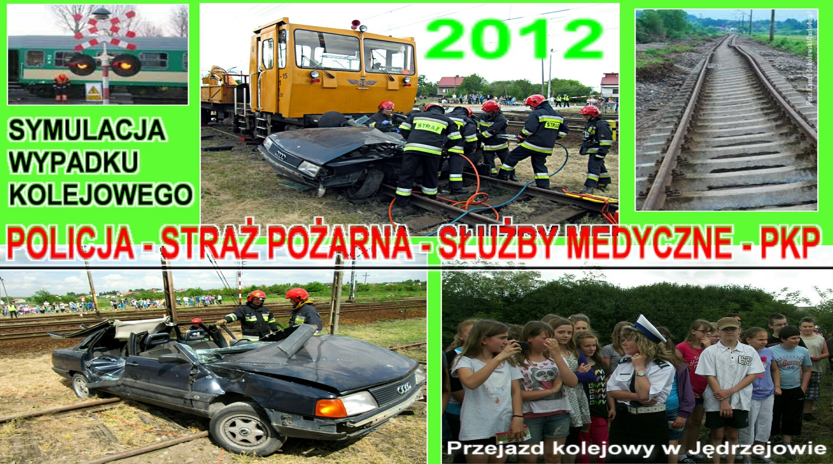
DZIAŁANIA POLICJI GARNIZONU ŚWIĘTOKRZYSKIEGO W CELU POPRAWY STANU BEZPIECZEŃSTWA W RUCHU DROGOWYM W OKRESIE 1 STYCZEŃ – 23 LISTOPADA 2016 r.
Wspólnie z koordynatorem kampanii społecznej „Bezpieczny przejazd - Szlaban na Ryzyko” Zakładem Linii Kolejowych w Kielcach, pod nazwą „Bezpieczny piątek” propagowane są przez policjantów ruchu drogowego bezpieczne zachowania na przejazdach kolejowo-drogowych.
Notes:
22

Slide 23
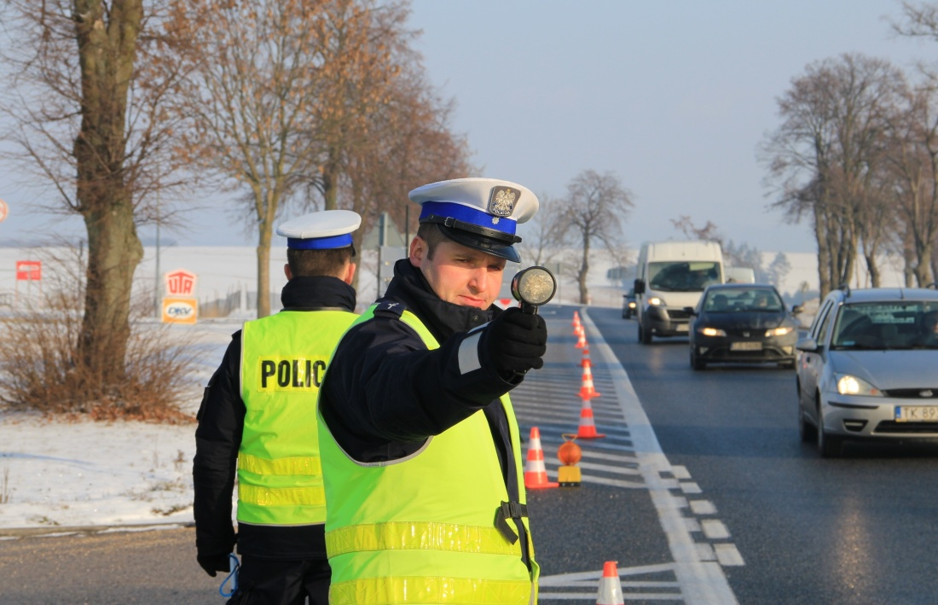
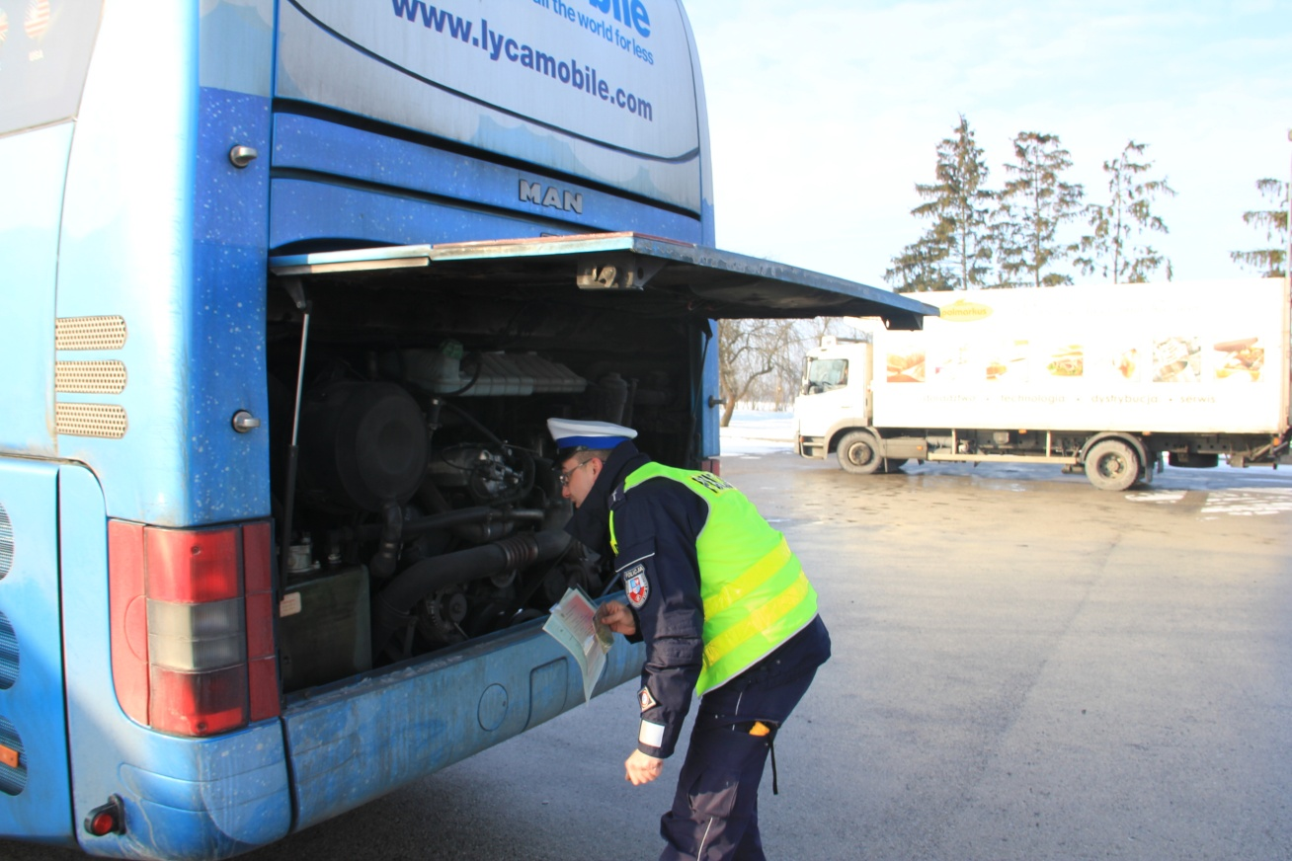
DZIAŁANIA POLICJI GARNIZONU ŚWIĘTOKRZYSKIEGO W CELU POPRAWY STANU BEZPIECZEŃSTWA W RUCHU DROGOWYM W OKRESIE 1 STYCZEŃ – 23 LISTOPADA 2016 r.
W woj. świętokrzyskim realizowane są wzmożone działania w codziennej służbie pod nazwą „Bezpieczny weekend”, „Bezpieczne wakacje”, „Bezpieczne ferie”, „Bezpieczna droga do szkoły” mające na celu zapewnienie bezpieczeństwa i porządku w ruchu drogowym podczas wzmożonych przejazdów wakacyjnych, w czasie ferii oraz weekendów.
Celem działań jest ograniczenie liczby zdarzeń drogowych, a także ich skutków poprzez m.in. propagowanie zasad bezpiecznego poruszania się po drogach.
Notes:
23

Slide 24
DZIĘKUJEMY ZA UWAGĘ
Notes:
24

